Slide 1
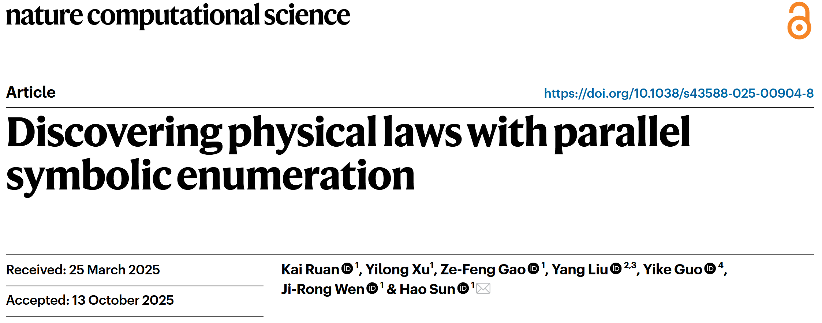
中国人民大学，高瓴人工智能学院
https://doi.org/10.1038/s43588-025-00904-8

Slide 2
1. 背景
符号回归：从观测数据中挖掘出简洁、可解释的数学公式（如物理定律），而不预设具体的函数形式
痛点：传统的 SR 方法（如遗传编程、贝叶斯方法）面临组合爆炸问题。由于搜索空间近乎无限，现有算法在处理复杂问题时往往计算效率低、扩展性差，且容易过拟合或陷入局部最优
2. 核心贡献
提出新架构：并行符号枚举 (Parallel Symbolic Enumeration, PSE)
传统SR算法 | 基于CPU | 遍历树结构
PSE | 基于GPU | 张量运算
PSE优于SOTA基线算法：（如 PySR, Deep Symbolic Regression 等）
准确率：更准确找到正确公式
速度：比现有方法快1个数量级

Slide 3
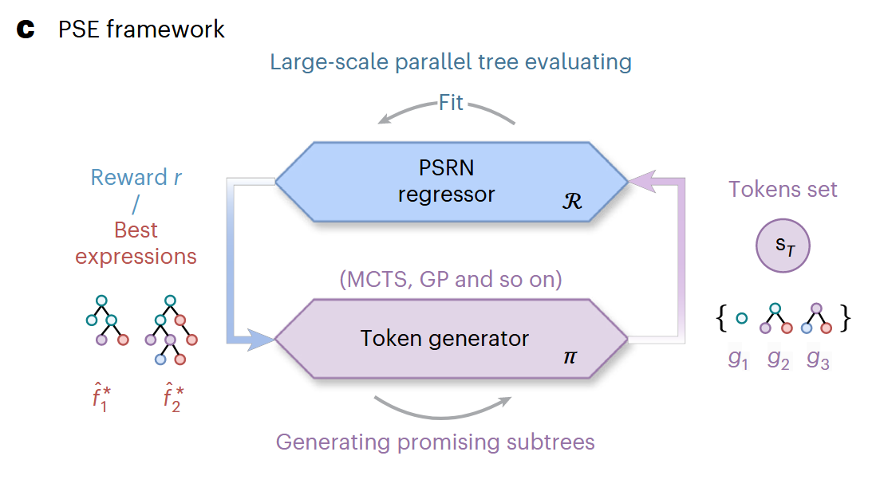
3. PSE架构
令牌生成器 (Token Generator)：负责“思考”，即提出可能的数学表达式结构。
并行符号回归网络 (PSRN)：负责“计算”，即利用 GPU 极速评估这些表达式在数据上的表现。
Notes:
两部分组成，强化学习闭环：
Token generator $\pi 在公式元组Tokens set $s_T$ 的基础上，头脑风暴出有潜力的subtrees：{g_1, g_2, g_3…}
Tokens set s_T 输入到PSRN中，s_T类似于PSRN的超参数，决定了PSRN的网络特性。
PSRN网络确定后，数据

Slide 4
3. 流程
1. 初始化 (Initialization)
输入数据 $D = (X_1, … X_m, y)$；原始符号集合 V = {x_1, …, x_m}; 操作集合 O = {+, -, *, exp, sin…}。
(Pareto Frontier), P = {} 用来存放目前为止发现的“既准又简单”的最优公式
生成策略 Token generator \pi, 符号元 S_base = {x_1, …, x_m};
2. Token generation
调用Token generator \pi，根据生成策略S_0，大规模并行生成了许多符号组合，记作 s_token = {x_1+x_2, x_1*x_2…}
s_val = random_selected_from(V)
S_0 = s_val + s_token
根据s_0更新数据 D = {X_1, …X_m, X_1+X_2, X_1*X_2…}
递归
3. PSRN regression
将数据 D = {X_1, …X_m, X_1+X_2, X_1*X_2…；Y}，符号元S_0 = {x_1, …, x_m, x_1+x_2, x_1*x_2…} 输入PSRN
得出最优秀的top-k个符号组合：{(x1+x1 2/x2) + (2.9*x2)，…} , 及其loss
4. Update
更新 P = {(x1+x1 2/x2) + (2.9*x2)，…} —— PK掉更复杂的公式结构（剃刀原理）
更新 S_base += extract_from(P)

Slide 5
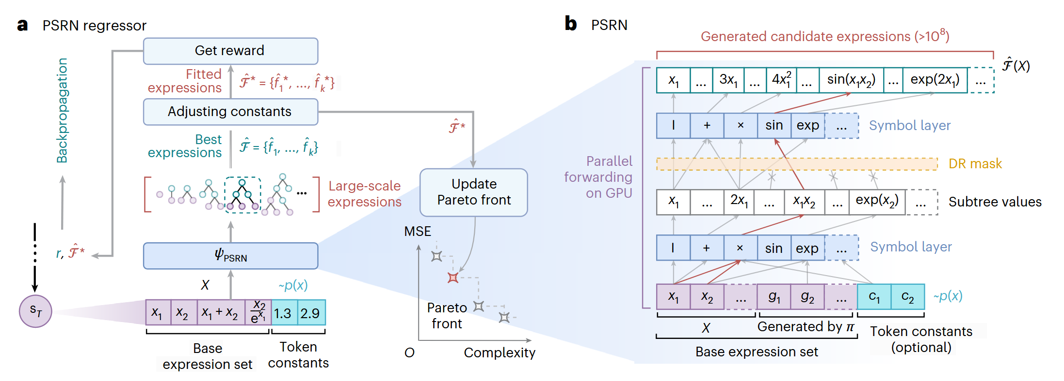
4. PSRN regression

Slide 6
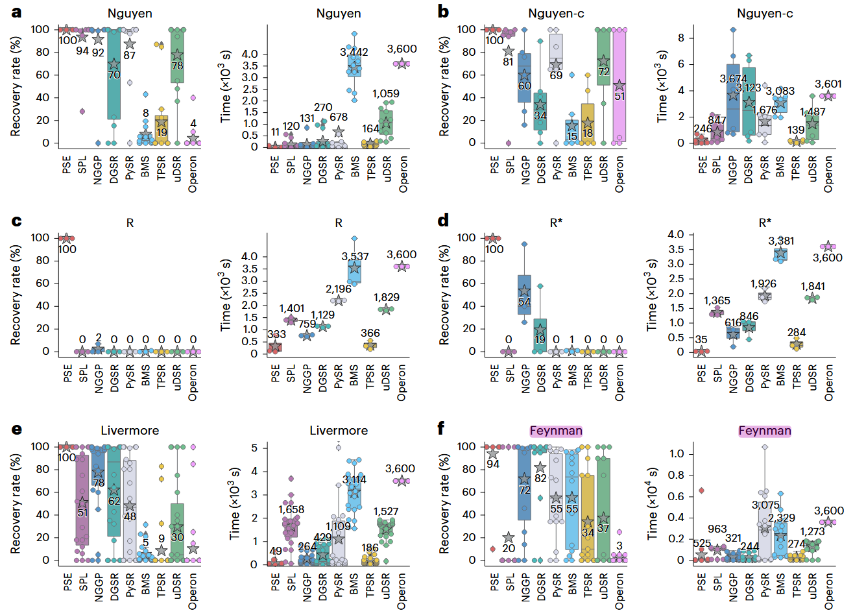
5. 结果

